Slide 1

FATEC JACAREÍ · BANCO DE DADOS NÃO RELACIONAL 2026/1
SISTEMA DE GESTÃO DE LEADS
1000 Valle Multimarcas
Projeto ABP · MongoDB · Modelagem Não Relacional
● MongoDB
Equipe ErrorSquad · Felipe Pacheco | Leonardo Irineu | Carlos Eduardo | João Vitor | Arthur Facchinetti | Caio Araujo

Slide 2
CONTEXTUALIZAÇÃO
O Desafio
🏢 CONTEXTO
📋 REQUISITOS
1000 Valle Multimarcas Revendedora multi-unidades. Leads chegam por: 📱 WhatsApp / Instagram 🚶 Visita presencial 📞 Telefone / Formulários
✦ 6 coleções obrigatórias ✦ Embedding + Referencing ✦ Inserção mínima de dados ✦ Consultas c/ filtro, projeção, sort, paginação ✦ Aggregations gerenciais
4 REGRAS DE NEGÓCIO
✦ Lead → Cliente
✦ Lead → Loja + Atendente
✦ 1 negociação ativa / lead
✦ Histórico registrado

Slide 3






MODELAGEM — COLEÇÕES
As 6 Coleções
clientes
REF
leads
REF
Dados cadastrais do cliente interessado.
Oportunidade comercial gerada a partir do interesse do cliente.
lojas
REF
usuarios
REF
Unidades físicas da 1000 Valle Multimarcas.
Atendentes, gerentes e administradores do sistema.
negociacoes
EMBED
logs
REF
Processo comercial do lead. Histórico embutido (embedding).
Trilha de auditoria das operações realizadas no sistema.
🟩 EMBED = Embedding 🟦 REF = Referencing

Slide 4
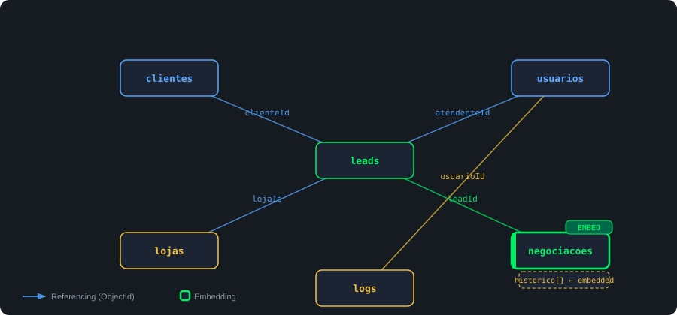
MODELAGEM — DIAGRAMA
Mapa de Relacionamentos

Slide 5
MODELAGEM — DETALHES
Coleção: leads
{ _id: ObjectId, nomeLead: String, clienteId: ObjectId, ← REF lojaId: ObjectId, ← REF atendenteId: ObjectId, ← REF origem: 'whatsapp' | 'visita' ... status: 'novo' | 'em_atendimento' ... importancia: 'alta' | 'media' | 'baixa' }
clienteId → clientes
Dados do cliente atualizados centralmente
lojaId → lojas
Permite análise de leads por unidade
atendenteId → usuarios
Performance por atendente via aggregation
🔗 leads é o hub central: referencia clientes, lojas e atendentes via ObjectId

Slide 6

MODELAGEM — DETALHES
Coleção: negociacoes
{ _id: ObjectId, leadId: ObjectId, ← REF valorProposto: Number, status: String, ativo: Boolean, historico: [ ← EMBEDDED { data: Date, evento: String, obs: String }
]
}
EMBEDDING
historico[] ✦ Pertence 100% à negociação ✦ Lido sempre junto ✦ Nunca reutilizado ✦ Crescimento previsível
leadId → leads
Rastreia qual negociação pertence a qual lead
🔑 Índice parcial único: apenas 1 negociação ativa por lead → db.negociacoes.createIndex({ leadId:1, ativo:1 }, { unique:true, partialFilterExpression: { ativo:true } })

Slide 7
MODELAGEM NÃO RELACIONAL
Referencing
lead { }
Documentos ligados por ObjectId
clienteId: ObjectId → clientes lojaId: ObjectId → lojas atendenteId: ObjectId → usuarios
✦ Entidades com vida própria ✦ Reutilizadas por múltiplos documentos ✦ Atualizadas de forma centralizada ✦ Evita duplicação de dados cadastrais
negociacao { }
leadId: ObjectId → leads
🔗 Vantagem: atualização única reflete em todos os documentos
log { }
usuarioId: ObjectId → usuarios

Slide 8
MODELAGEM NÃO RELACIONAL
Embedding
negociacao { }
Documentos dentro de documentos
leadId: ObjectId valorProposto: Number status: String historico: [ { data, evento, obs } ← EMBEDDED
✦ Dados lidos sempre juntos ✦ Pertence a um único documento pai ✦ Crescimento controlado ✦ Sem necessidade de atualização independente
⚡ Vantagem: uma leitura = dados completos, sem joins
negociacoes.historico
Histórico embutido diretamente na negociação

Slide 9


MODELAGEM NÃO RELACIONAL
Critério de Decisão
EMBEDDING
REFERENCING
negociacoes.historico Por quê? • Histórico pertence unicamente à negociação • Lido sempre em conjunto • Cresce de forma controlada • Ciclo de vida idêntico ao documento pai
leads, clientes, lojas, usuarios, logs Por quê? • Entidades reutilizadas por múltiplos docs • Dados cadastrais com vida própria • Atualização centralizada • Indicadores por loja, atendente, cliente
Regra: dados lidos sempre juntos → EMBEDDING · entidades reutilizáveis → REFERENCING

Slide 10
INSERÇÃO DE DADOS
Dados Inseridos
Coleção
Docs
Destaque
Regra aplicada
lojas
3
Centro · Norte · Sul
IDs fixos — referenciados por leads e negociações
usuarios
5
3 atendentes · 1 gerente · 1 admin
Campo cargo define papel no fluxo e na auditoria (logs)
clientes
5
Dados cadastrais independentes
Entidade independente — referenciada via clienteId
leads
5
3 origens · 4 status · importância variada
REF para clienteId, lojaId e atendenteId — hub central
negociacoes
2
historico[] ← EMBEDDING
ativo: true garante 1 negociação ativa por lead
logs
2
criação + atualização de lead
Vincula usuarioId + referenciaId — rastreabilidade total

Slide 11
CONSULTAS
Operadores de Consulta
$and
Lógico
$lt
Comparação
Todas as condições devem ser verdadeiras
Menor que o valor especificado
status novo AND origem whatsapp
valorProposto < 120000
$or
Lógico
$exists
Elemento
Ao menos uma condição deve ser verdadeira
Verifica se o campo existe no documento
origem whatsapp OR instagram
email $exists: true
$gt
Comparação
$in
Array
Maior que o valor especificado
Valor está dentro de uma lista definida
valorProposto > 30000
status $in: ['novo', 'em_atendimento']

Slide 12
CONSULTAS
Consultas na Prática
01 · Leads ativos por canal
$and
$or
$in
db.leads.find({
$and: [
{ status: {
$in: ["novo", "em_atendimento"] } },
{
$or: [{ origem: "whatsapp" }, { origem: "instagram" }] }
]
});
✦ $and exige ambas as condições ✦ $or qualquer das origens ✦ $in filtra status de forma compacta
02 · Leads recentes com paginação
projeção
.sort()
.skip/limit
db.leads.find({}, { nomeLead:1, status:1, origem:1, _id:0 }) .sort({ createdAt:-1 }) .skip(0).limit(5);
✦ 1 = inclui · _id:0 = oculta ✦ sort -1 mais recente primeiro ✦ skip(0) limit(5) página 1

Slide 13

OTIMIZAÇÃO
Índices
Índices aceleram consultas frequentes e reduzem o tempo de execução ao evitar varredura completa da coleção.
leads
negociacoes / logs
clienteId: 1
Filtros por cliente
negociacoes
Join negociação → lead
leadId: 1
lojaId: 1
Filtros por unidade
logs
Auditoria por entidade
referenciaId: 1
atendenteId: 1
Performance por atendente
negociacoes
Índice parcial — 1 ativa/lead
createdAt: -1
Ordenações por data desc.
leadId:1, ativo:1
Benefício: leitura direta pelo índice → sem varredura completa → menor tempo de resposta

Slide 14
AGGREGATIONS
Pipeline de Aggregation
Aggregations processam documentos em etapas (pipeline) para gerar indicadores, agrupamentos e métricas analíticas.
Leads por Origem
Leads por Status
$group: { _id: '$origem',
total: { $sum: 1 } }
$sort: { total: -1 }
$group: { _id: '$status',
total: { $sum: 1 } }
$sort: { total: -1 }
Leads por Atendente
Leads por Importância
$group: { _id: '$atendenteId',
totalLeads: { $sum: 1 } }
$sort: { totalLeads: -1 }
$match: { importancia: { $exists: true } }
$group: { _id: '$importancia',
total: { $sum: 1 } }

Slide 15

CHECKLIST FINAL
Atendimento dos Requisitos
Coleções obrigatórias criadas: clientes, leads, usuarios, negociacoes, logs e lojas
Inserção mínima: 5 clientes · 10 leads · 10 negociações · 5 usuários · 10 logs · 3 lojas
Embedding aplicado em negociacoes.historico
Referencing aplicado entre todas as entidades reutilizáveis
Consultas com $and, $or, $gt, $lt, $exists, projeção, sort e paginação
Aggregations para indicadores: por origem, status, atendente e importância
Evidências visuais em MongoDB Compass incluídas na documentação

Slide 16
Obrigado!
Sistema de Gestão de Leads · 1000 Valle Multimarcas
Equipe ErrorSquad
Felipe Pacheco · Leonardo Irineu · Carlos Eduardo
João Vitor · Arthur Facchinetti · Caio Araujo
MongoDB · 2026
FATEC Jacareí · BDN 2026/1

